Slide 1
Convolutional Neural Networks
Li Jian
Cs213n.github.io Stanford LiFeiFei
Deep learning book
技术向：一文读懂卷积神经网络CNN
Notes:
当前深度学习最火的两类神经网络：卷积神经网络（CNN）和递归神经网络（RNN）。卷积神经网络原理，包括卷积神经网络的结构（卷积层，池化层），反向传播算法以及训练方法，最后介绍下CNN的工具，做个简单的示例。

Slide 2
Outline
CNN Definition
Motivation
Pooling layer
CNN Training
Some Discussion

Slide 3
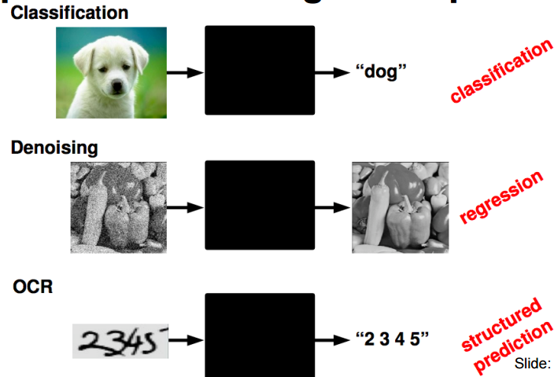
CNN Definition
CNN:
Neural Networks that use convolution in place of general matrix multiplication in at least one of their layers.

Slide 4
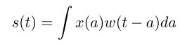
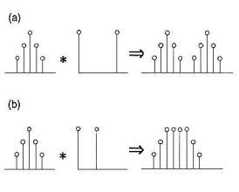
Convolution Definition
1D Definition
Meaning
Weighted Sum
Linear

Slide 5
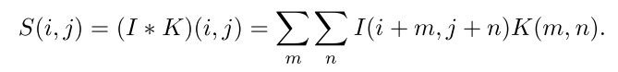
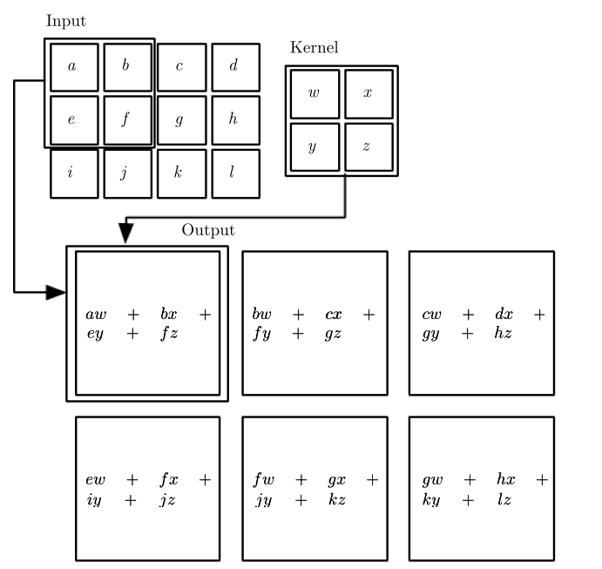
Convolution Definition
2D Definition
Notes:
Demo: http://cs231n.github.io/convolutional-networks/。可以从滤波的角度理解图像的卷积，卷积核对应的是滤波器，用来提取特征，卷积之后的输出则是输入图像经过一个特征提取器之后的特征。不同类型的卷积方法：（1）卷积有重叠；（2）卷积区域没有重叠。

Slide 6
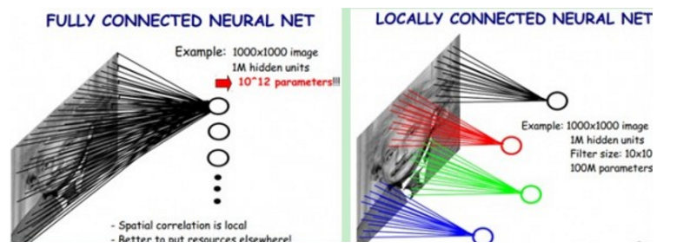
Motivation
Sparse Interactions(sparse connectivity or sparse weight)
Kernel smaller than input
Notes:
使用CNN而不适用FC的原因，能够减少参数。人的认知是从局部到全局的，而且图像的空间联系也是局部空间较为紧密，距离较远的图像像素相关性较弱。

Slide 7
Motivation
Parameter sharing
Same parameter for more than one function in a model
Notes:
对图像的所有局部进行特征提取，得到图像不同的局部在同一个特征提取器下的特征。

Slide 8
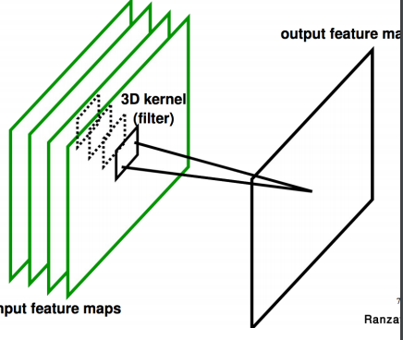
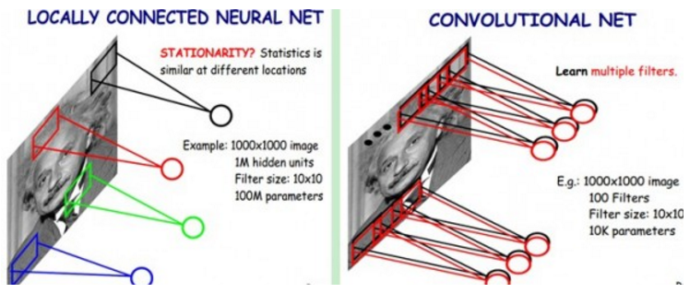
Improvement
Multiple Kernals
Notes:
多卷积核是为了提取图像不同特征映射，从而得到不同图像更多的特征。对于RGB的三维图像，通常也会对不同的通道有不同的卷积核。因此可能对于不同的通道使用多个卷积核。这个ppt主要解析的是LeNet，图像都是单通道的。

Slide 9
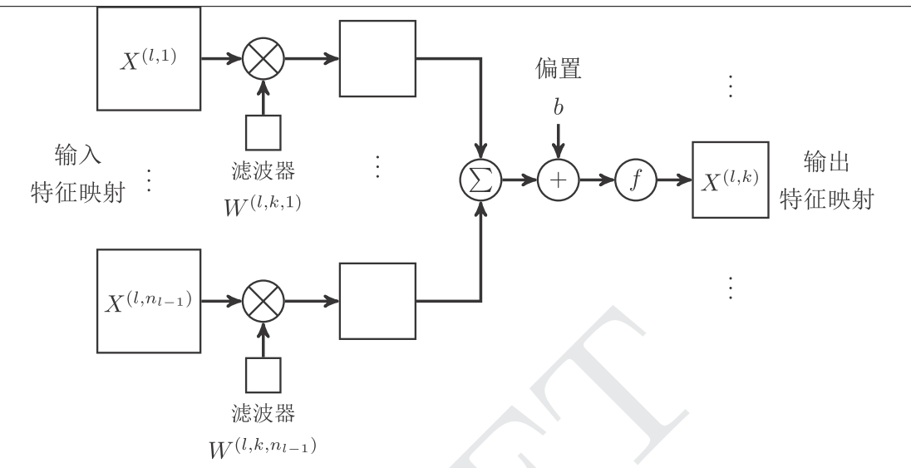
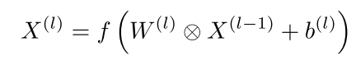
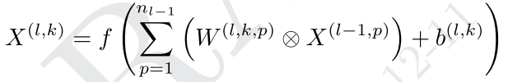
Convolution Layer
Function
Notes:
图像经过卷积并加上偏置以后经过一个激活函数

Slide 10
Connection Table
Full Connected is not necessary
Pooling over different feature maps is also OK
Notes:
对于多卷积核的情况，并不需要将所有的

Slide 11
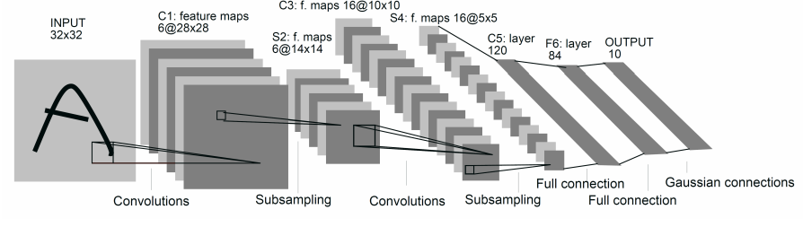
Parameter Reduction
Full Connected Layer
(1+32x32)x32x32 = 1049600 parameters
connections : (32 x 32) x (32 x 32) = 1048576
Output: 32 x 32 = 1024
Convolution Layer
Parameters numbers: 5x5x6 + 6 = 156
Connection numbers: 156 x (28 x 28) = 122304
Output: (32 – 5 + 1) x (32 – 5 + 1) x 6 = 784 x 6 = 4704
LeNet-5
Notes:
卷积层能够显著的减少连接的个数，但是每一个特征映射的神经元个数并没有显著减少。

Slide 12
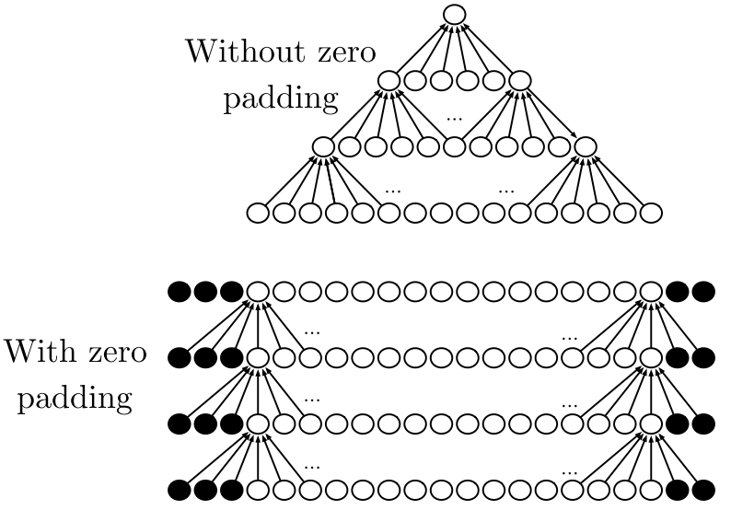
Zero Padding Controls Size
Notes:
对于深层的卷积神经网络，如果不对网络进行补零的话，那就需要在缩小网络规模和小的卷积核之间做一个选择，这两种情形都会限制CNN的结构性能。

Slide 13
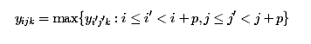
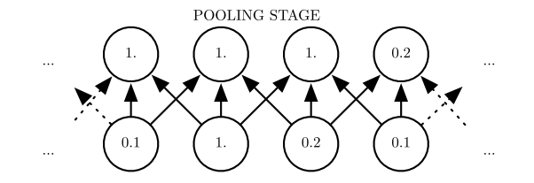
Pooling Layer
High-dimension Features
Overfitting (DownSampling)
High Computation requirement
Max Pooling
Notes:
特征映射的神经元个数很多，如果后面连接一个分类器，分类器的输入位数仍然很高，很容易出现过拟合的情况。为了解决这种情况，在卷积神经网络中一般会在卷积层之后再加上一个带降采样的池化pooling 操作。后来的神经网络有一些优化就是pooling之后与权重相乘并加上偏移。

Slide 14
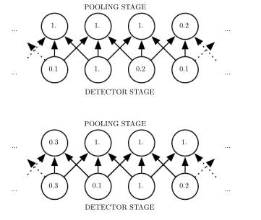
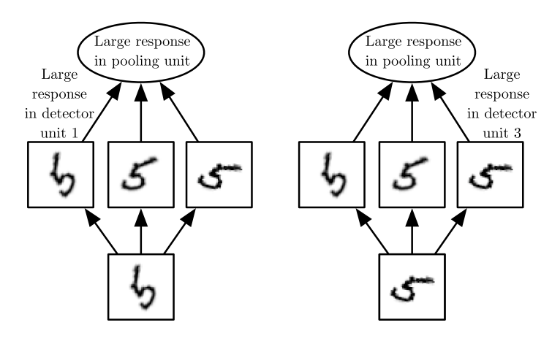
Invariance by Pooling Layer
Notes:
通常并不关心图像中某些特征在什么地方，更关心特征是否出现在图像中，因此神经网络需要有具有一定的平移和旋转不变性。Pooling层就是做了一个非常强的假设：当图像有小的平移时层的性质不变。左图是对空间中进行pooling，如果对不同的特征映射进行pool，则能够使得图像具有旋转不变形。当然这么做是基于我们认为图像在小的平移和旋转是应该具有不变形，否则这么做会破坏系统的性能。

Slide 15
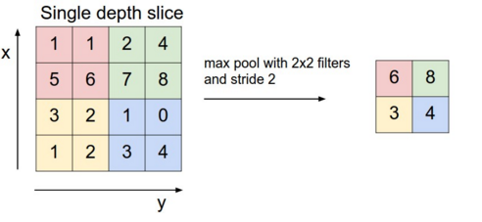
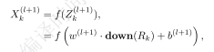
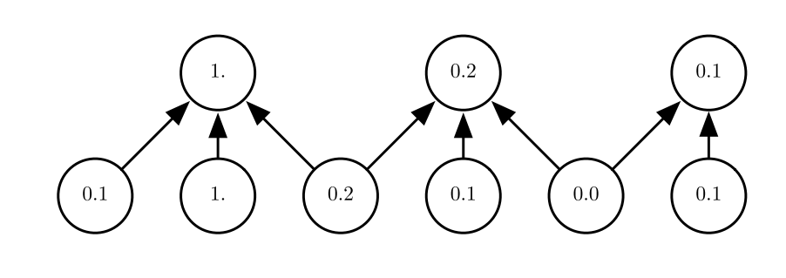
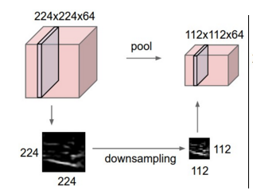
Pooling with DownSampling
Notes:
Pooling层的例子，2x2的核，得到每一个2x2的核内最大的元素。元素数目为112x112。Pooling层更加一般的情况是把权重和偏移考虑进去。

Slide 16
Parameter Reduction
Convolution Layer
Parameters numbers: 6 x (1 + 1) = 12
Connection numbers: 156 x (28 x 28) = 6 x 196 x (4 + 1) = 122304
Output: 14 x 14 = 196
LeNet-5
Notes:
卷积层能够显著的减少连接的个数，但是每一个特征映射的神经元个数并没有显著减少。

Slide 17
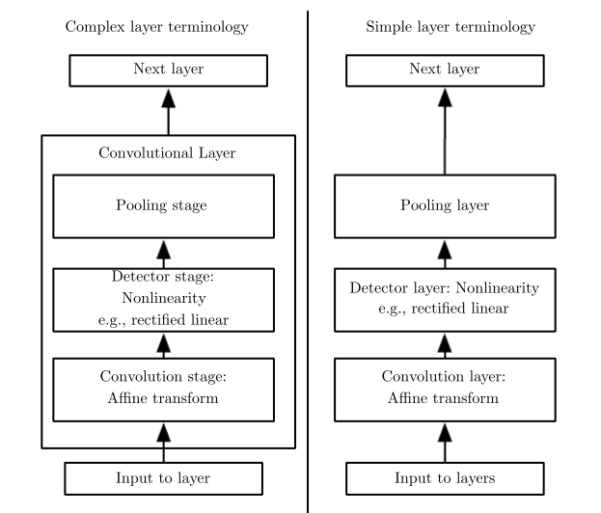
Different taxonology

Slide 18
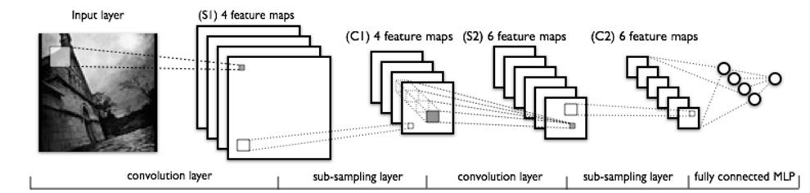
Rasterized
MLP
2d Matrix to 1d array
Notes:
由于我们整个ppt讲的都是CNN做分类，因此CNN的后面需要使用分类器，分类器的输入为向量，所以需要将二维图像拉直，也就是光栅化。卷积神经网络中通常用FC层来实现光栅化。

Slide 19
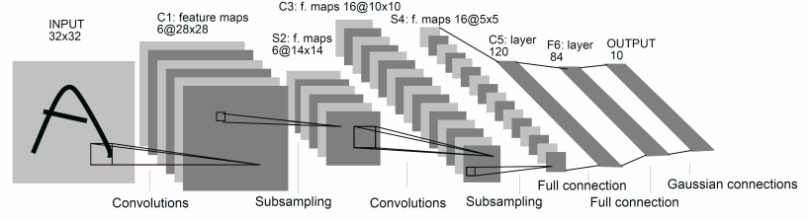
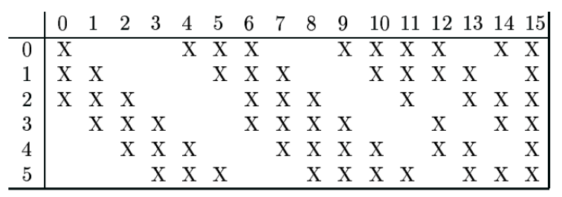
LeNet-5

Slide 20
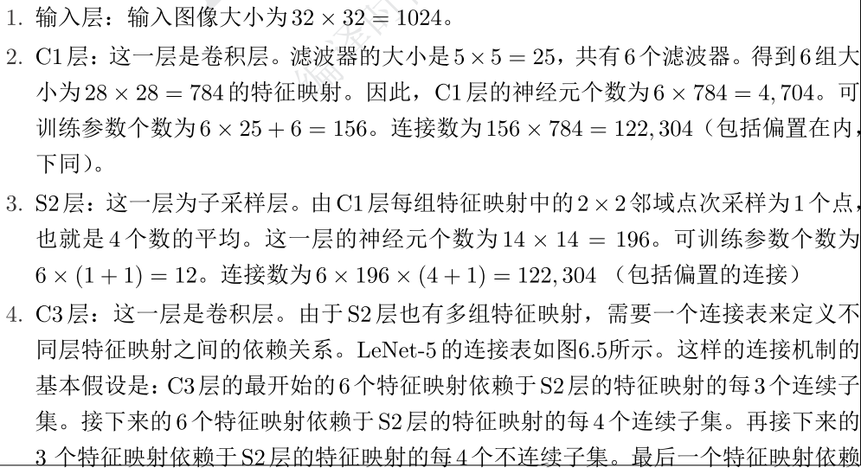

Slide 21
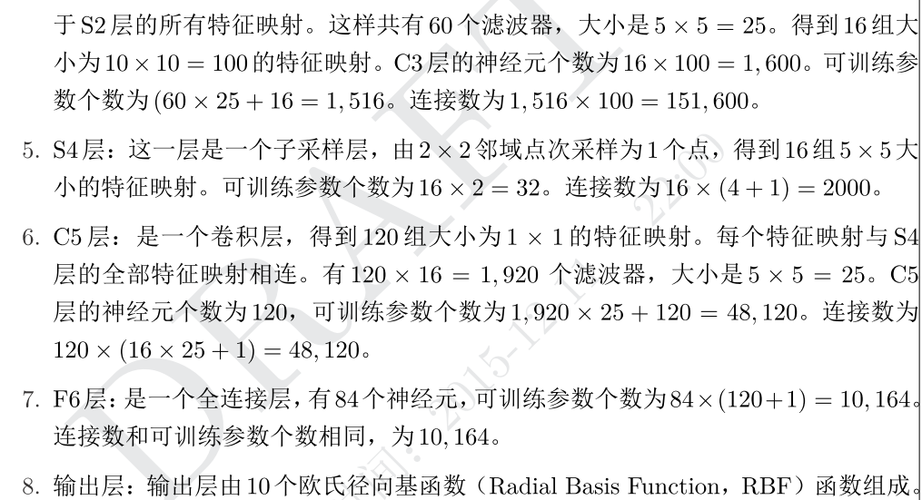

Slide 22
Training Parameter
CNN Parameter Training
Parameter Initialize
Back Propagation
Notes:
因为神经网络本质上是一个优化问题，所以总是需要迭代来求解这个问题。所有的迭代算法都是需要给定初值和迭代步骤的，所以这里介绍下怎么给定卷积神经网络的初值并进行迭代。

Slide 23
Parameter Initialize
Initialize randomly
Few people, because relatively rare to have a dataset of sufficient size
Transfer Learning
CNN as fixed feature extractor, train a linear classifier
Fine-tuning the CNN
How Train
New dataset is small and similar to original dataset
New dataset is large and similar to the original dataset
New dataset is small but very different from the original dataset
New dataset is large and very different from the original dataset.
Notes:
http://cs231n.github.io/transfer-learning/。实际中，很少有人从头开始训练整个模型，因为一般来说没有足够大的数据集。一般都是在一个非常大的数据集上（比如ImageNet）预先训练一个模型，然后用训练的模型作为初始化或者是。第一种情况是将已经训练好的网络的最后的全连接层去掉，将前面的部分作为固定的特征提取器使用，也叫作CNN codes，然后在新的数据集上训练一个分类器，用linear SVM或者是SoftMax。第二种情况是修改最后的全连接层为自己的分类器，并且使用数据集进行反向传播算法对整个网络进行训练，叫做Fine-Tune。一般来说卷积神经网络中低层的特征更加的具有一般性，而高层的特征和图像数据集更相关，因为低层特征更多的包括局部信息，高层的则包含整体的信息。对于第一种情况，因为数据集很小，最好不需要fine-tune整个网路因为可能会过拟合，因为数据和数据集相似，因此卷积神经网络的特征和数据比较相关，因此最好训练一个线性分类器。第二种情况，有大量的数据可以进行fine-tune不用担心造成过拟合；第三种情况肯定需要训练分类器，因为特征不同，所以最好从低层开始训。第四种情况可以从头开始训练，但是使用现成的网络也是可以的。CIFAR-100每一个类只有600章labeled的图像

Slide 24
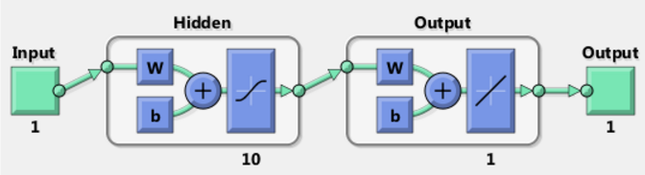
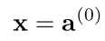
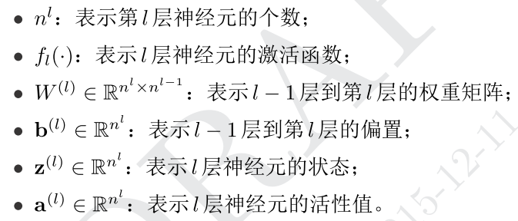
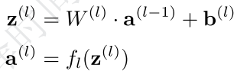
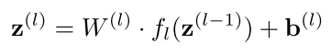
Feed-Forward neural network
Overall function:
z
f
z
f
a
a

Slide 25
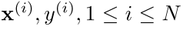
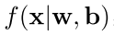
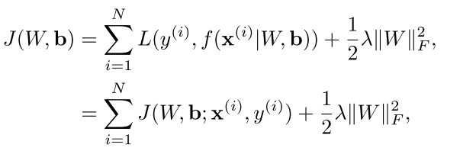
Object Function
Samples , Output

Slide 26
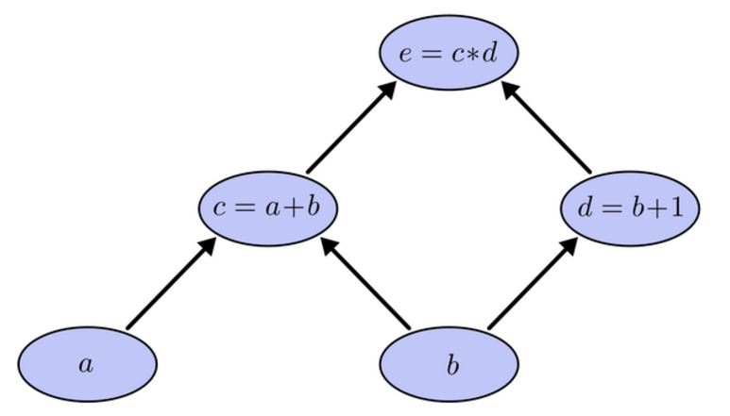
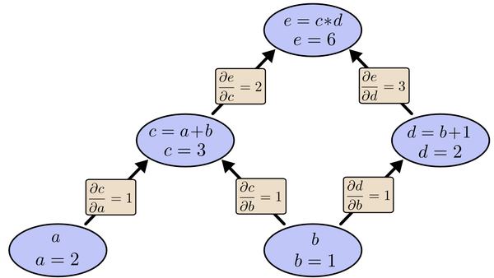
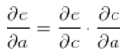
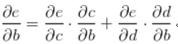
Back-Propagation and Derivatives

Slide 27
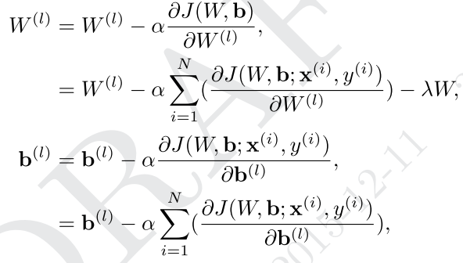
Back Propagation
Samples , Output
Steepest Descent
Notes:
卷积神经网络最速下降法主要求目标函数对权重和偏移的导数，从而得到待优化值得下降方向。

Slide 28
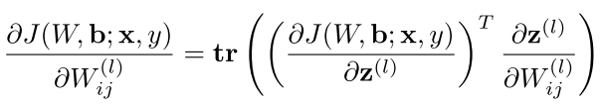
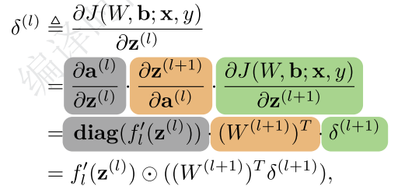
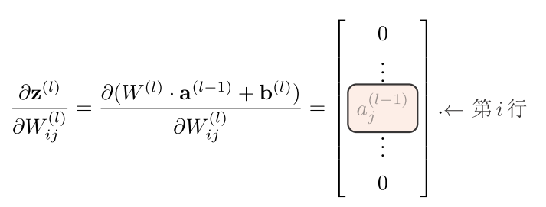
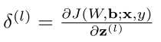
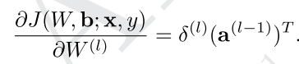
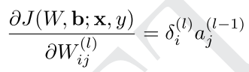
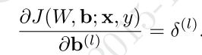
Notes:
Delta^l是列向量， 对权重的导数则为矩阵。

Slide 29
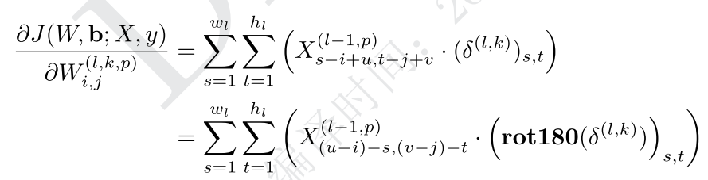
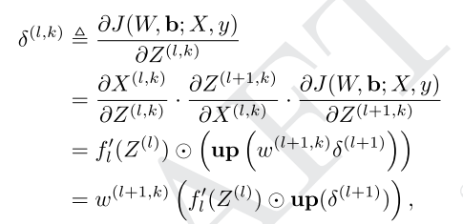
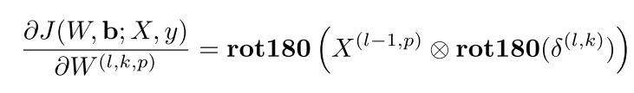

Convolution Layer Derivative
https://grzegorzgwardys.wordpress.com/2016/04/22/8/
Notes:
Upsampling就是对图像上采样，从而提高图像的分辨率，最简单的方式就是重采样并进行插值，也就是把图像恢复尺度并对每一个点使用双线性函数进行差值。

Slide 30




Pooling Layer Derivative
http://www.jefkine.com/general/2016/09/05/backpropagation-in-convolutional-neural-networks/
Notes:
其中， rot180表示将一个矩阵旋转180度，

Slide 31
Case study
LeNet
first successful applications of Convolutional Networks
AlexNet
first work that popularized Convolutional Networks
GoogleNet
ILSVRC 2014 winner
VGG
runner-up in ILSVRC 2014
ResNet
the winner of ILSVRC 2015
Notes:
http://www.robots.ox.ac.uk/~vgg/practicals/cnn/. ImageNet Large Scale Visual Recognition Challenge (ILSVRC)

Slide 32
Classical Dataset
ImageNet
1.2M images
1000 categories

Slide 33
Visualize what CNN learned
Visualizing the activations and first-layer weights
Retrieving images that maximally activate a neuron
Embedding the codes with t-SNE
Occluding parts of the image

Slide 34

Visualizing the conv-layer weights
Notes:
一种可视化的方法是卷积神经网络的卷积核可视化，一般来说低层的卷积核学习的是局部的性质，深度越大，卷积核的全局信息越多。可以从卷积神经网络的卷积核中观察网络训练情况，一般来说，训的好的网络的卷积核都是平滑的，对于有噪声的情况，则说明网络训练的不够好，可能是网络训练的时间不够长，也可能是网络的正则化不过强使得参数过拟合。

Slide 35




Gabor Functions and Gabor-like Learned Kernels

Slide 36

Retrieving images that maximally activate a neuron
Notes:
另外一种可视化的方法是把数据集输入到网络中，查看图像中那些部分使得网络的神经元活性值最大。上面的例子是AlexNet中某一类Pooling layer的值。

Slide 37

Embedding the codes with t-SNE
Notes:
卷积神经网络可以理解成将图像经过一系列的变换，得到线性分类器可分的类，因此我们可以认为不同类图像嵌入在二维空间中的图像和低维表示有着近似一样的距离。现在有很多保持类间距离的嵌入方法，t-SNE方法就是一种方法。

Slide 38

Occluding parts of the image
Notes:
现在我们来看看神经网络是根据图像中的哪一个部分来判断物体的类别的，常用的一种做法是遮挡图像的不同的部分，然后将图像属于该类的概率量化成图

Slide 39
Thank You!

